Slide 1
Муниципальное бюджетное дошкольное образовательное учреждение «Детский сад №7 «Колокольчик» общеразвивающего вида с приоритетным осуществлением деятельности по познавательно-речевому направлению развития детей «LEGO конструирование и образовательная робототехника как средство развития навыков конструктивной деятельности и технического творчества»
Юрьев – Польский
май
2023 год

Slide 2
План работы на 2022 – 2023 учебный год по инновационной деятельности «LEGO конструирование и образовательная робототехника как средство развития навыков конструктивной деятельности и технического творчества»
Название мероприятия | Тема мероприятия | Сроки проведения | Ответственные
Мастер-класс для воспитателей | Новые виды конструирования как средство для всестороннего развития детей дошкольного возраста в условиях ФГОС. LEGO – конструирование и робототехника» | Сентябрь | Зам. зав. по УВР, воспитатели
Мастер-класс для воспитателей | "Использование робота-пчелы Bee-bot в процессе педагогической деятельности с детьми в ДОУ" | Октябрь | Зам. зав. по УВР, воспитатели, специалисты
Педагогический совет | «Внедрение LEGO конструирования в образовательный процесс ДОУ» | Ноябрь | Зам. зав. по УВР, воспитатели, специалисты
Консультация для воспитателей. | «Развитие речи, как средство развитие речи по технологии LEGO- конструирования». | Январь | Зам. зав. по УВР, воспитатели
Консультация для родителей | "Развитие речи детей старшего дошкольного возраста на основе LEGO-конструирования" | Февраль | Зам. зав. по УВР, воспитатели
Семинар - практикум | «Возможность использования LEGO конструктора в работе специалистов ДОУ» | Февраль | Зам.зав. по УВР, специалисты
Методический день | «Современные подходы в развитии детского технического творчества в дошкольном образовании. Игровые практики в развитии технических и конструктивных умений детей дошкольного возраста.»» | Март | Зам. зав. по УВР, воспитатели, специалисты

Slide 3
Перспективный план работы по LEGO – конструированию на 2022 – 2023 год
План работы по инновационной деятельности
на 2022 – 2023 год

Slide 4
Конспекты по LEGO конструированию по 4 возрастным группам
на 2022 – 2023 год
Диагностические карты по LEGO конструированию по 4 возрастным группам
на 2022 – 2023 год

Slide 5
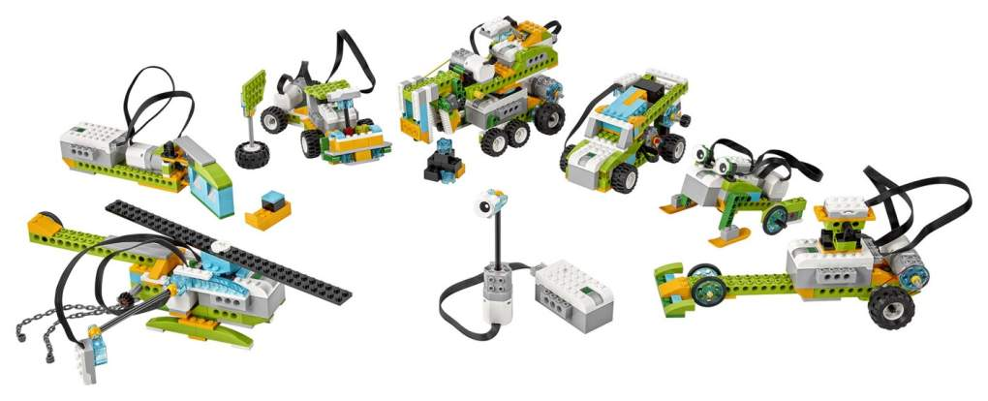
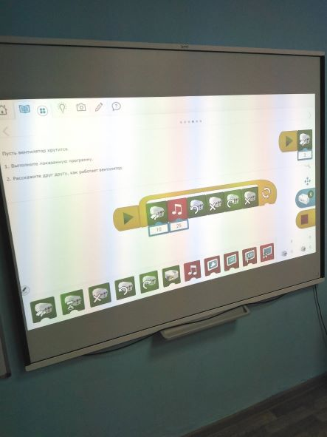
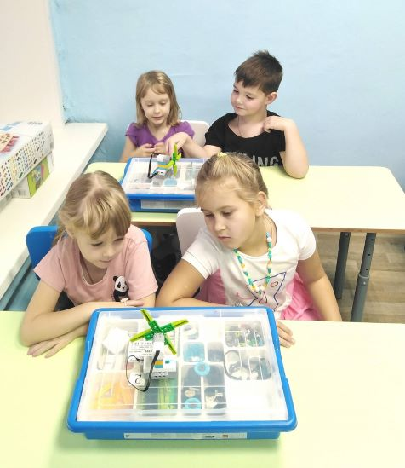
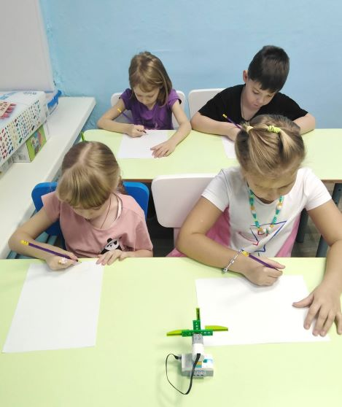
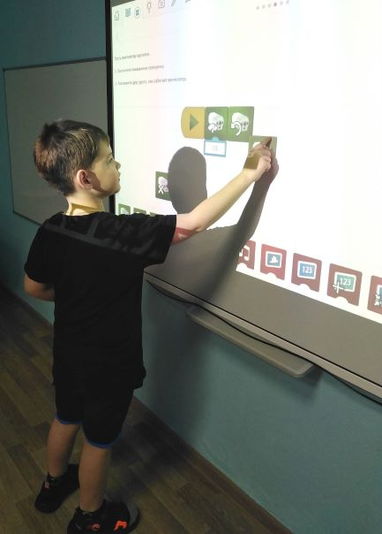
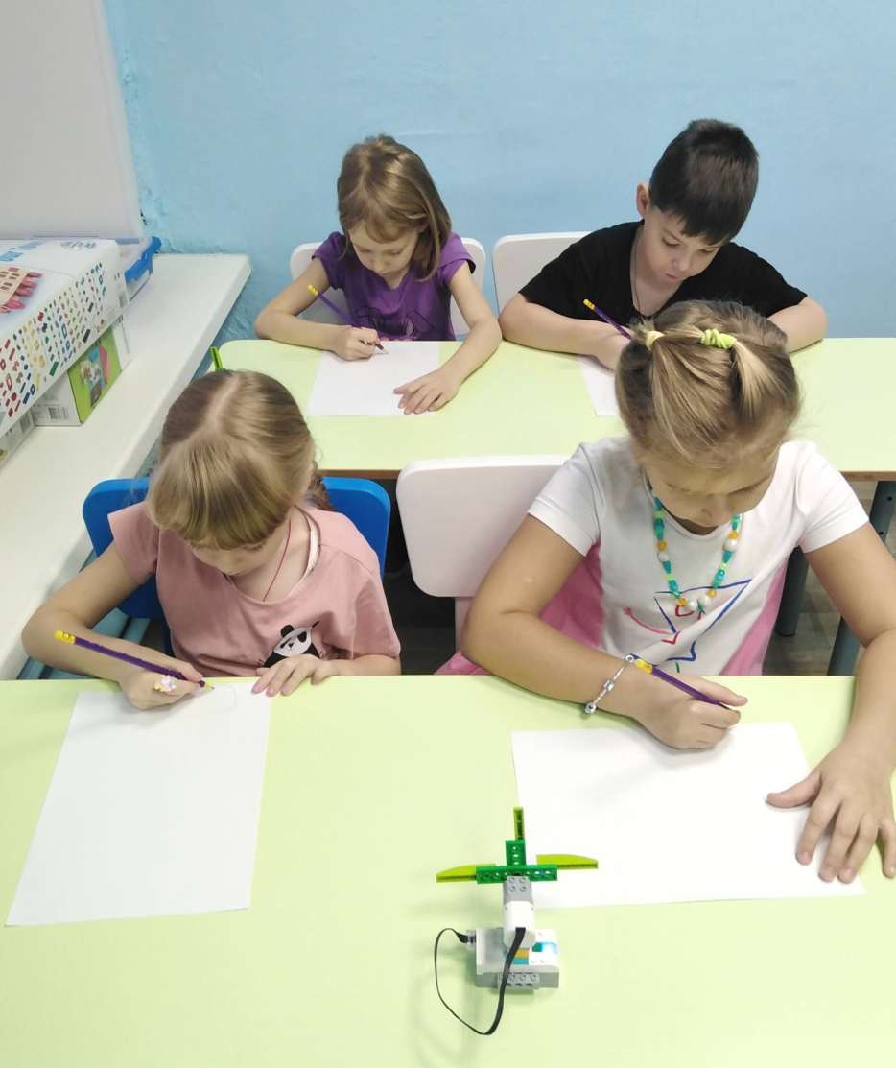
Занятие в кружке робототехники «ЭЛЕКТРОНИК» В LEGO ЦЕНТРЕ

Slide 6
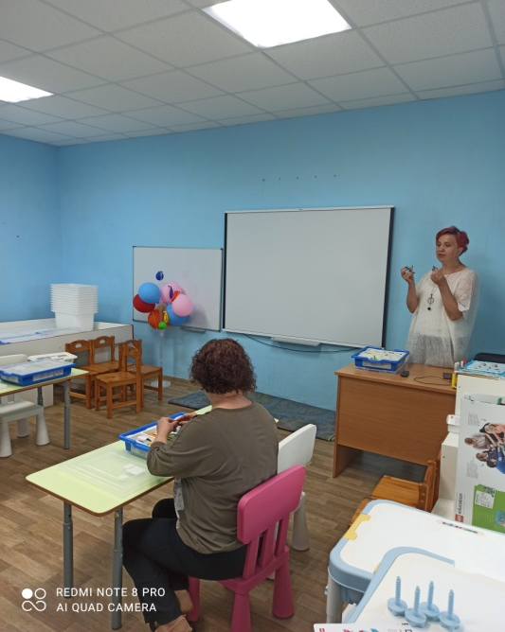
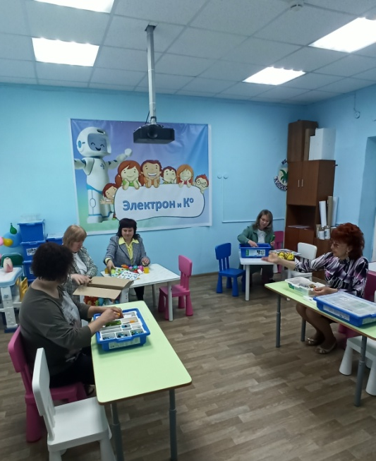
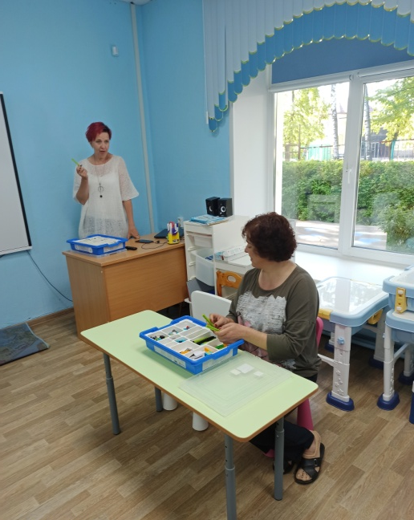
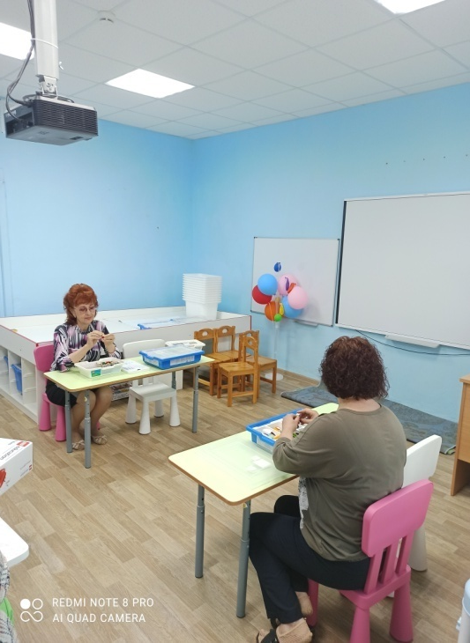
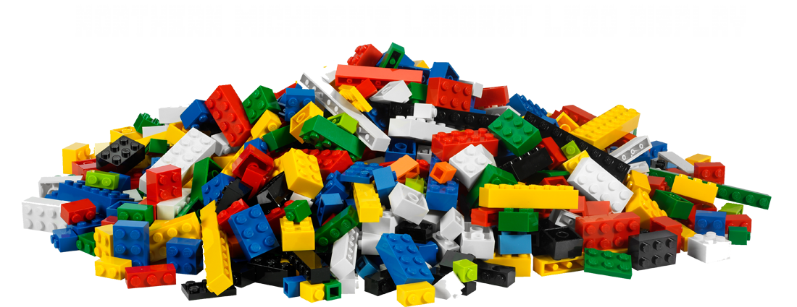
Мастер-класс с воспитателями «Новые виды конструирования как средство для всестороннего развития детей дошкольного возраста в условиях ФГОС. LEGO – конструирование и робототехника»

Slide 7
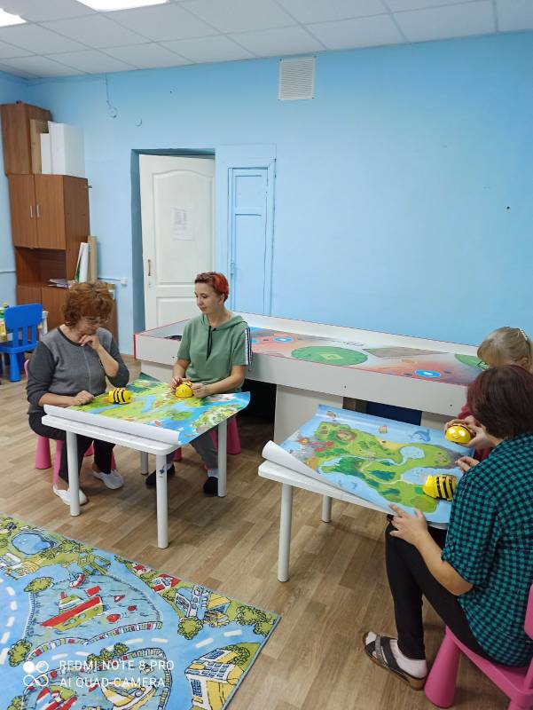
Мастер-класс с воспитателями "Использование робота-пчелы Bee-bot в процессе педагогической деятельности с детьми в ДОУ»

Slide 8
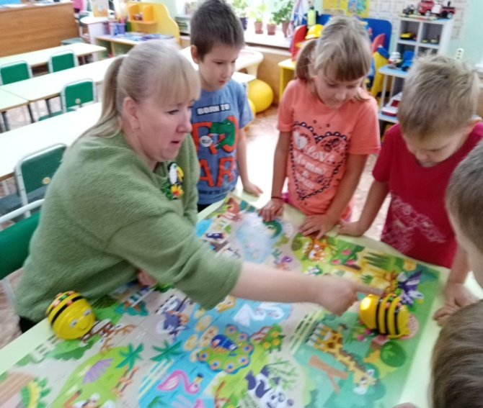
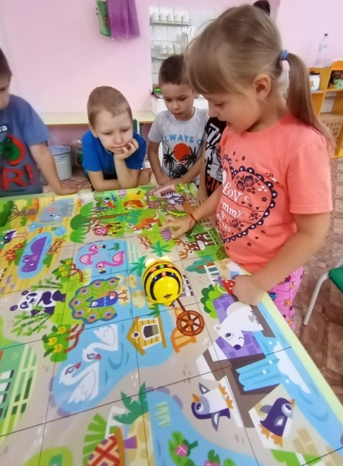
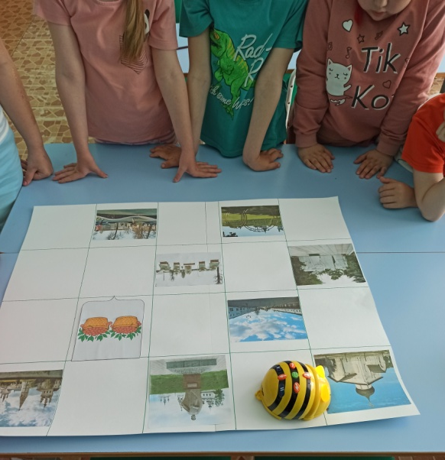
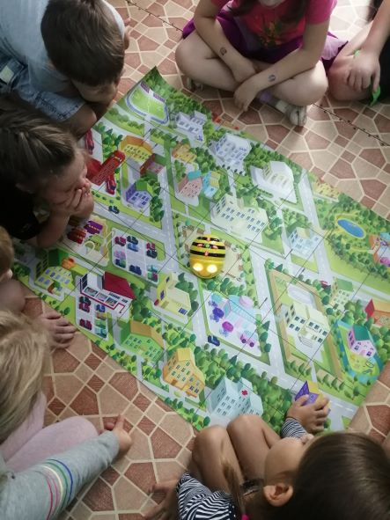
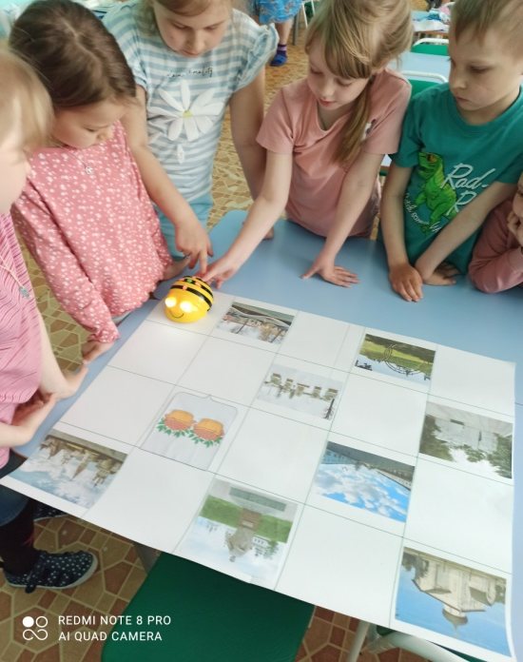
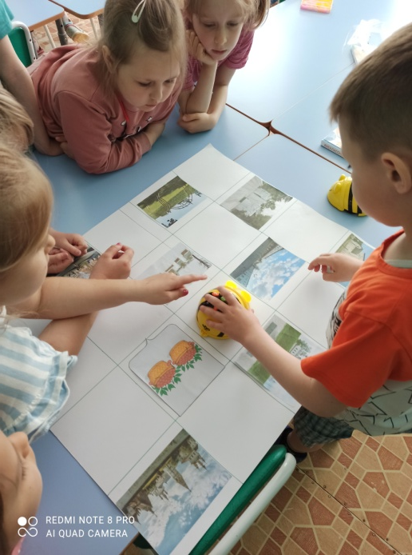
"Использование робота-пчелы Bee-bot в организованной образовательной деятельности ДОУ»

Slide 9
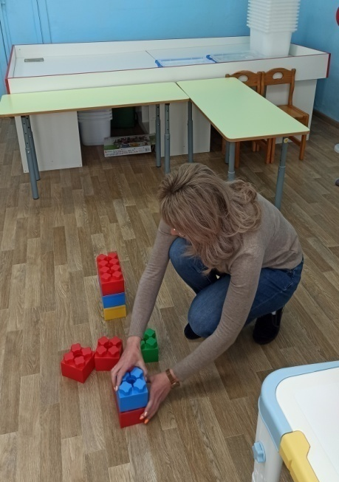
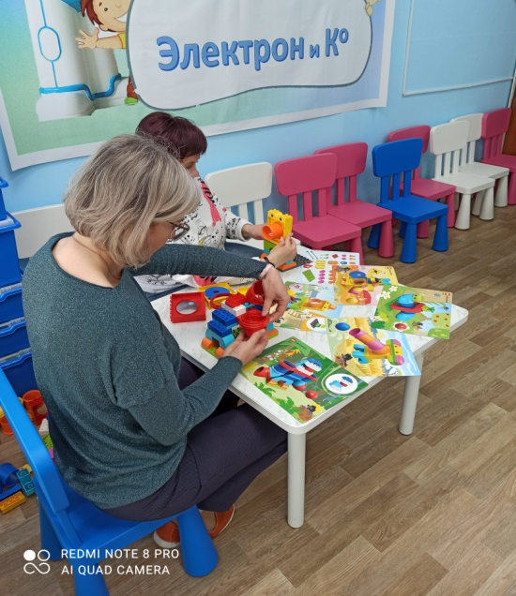
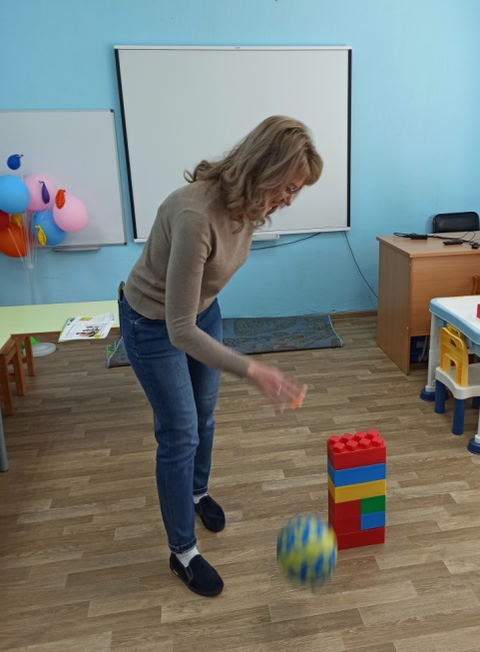
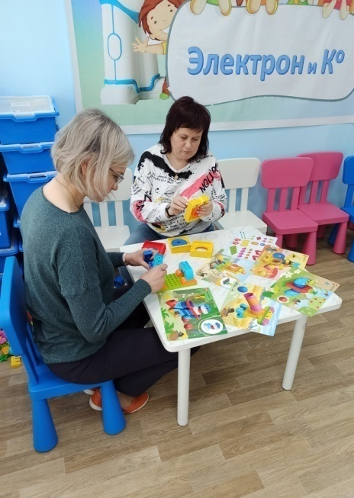
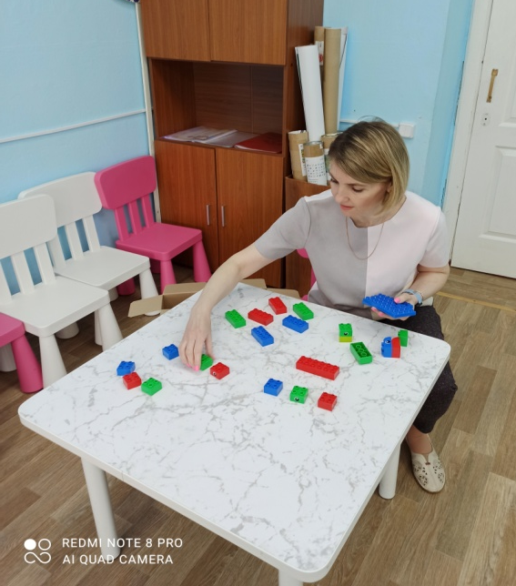
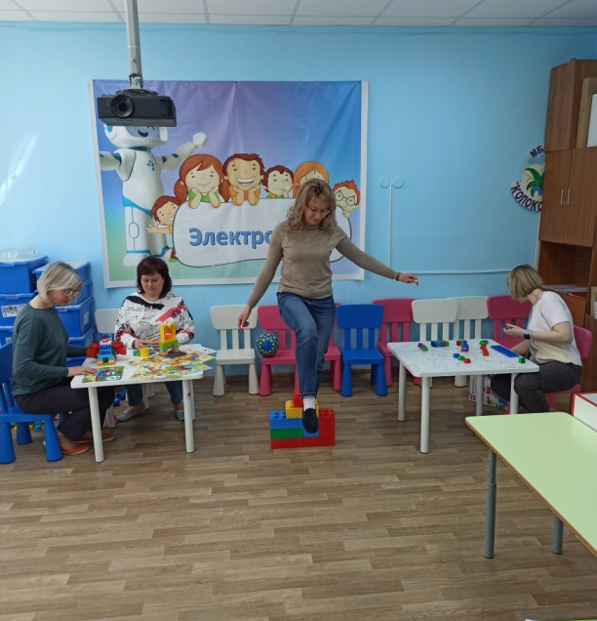
Семинар – практикум «Возможность использования LEGO конструктора в работе специалистов ДОУ»

Slide 10
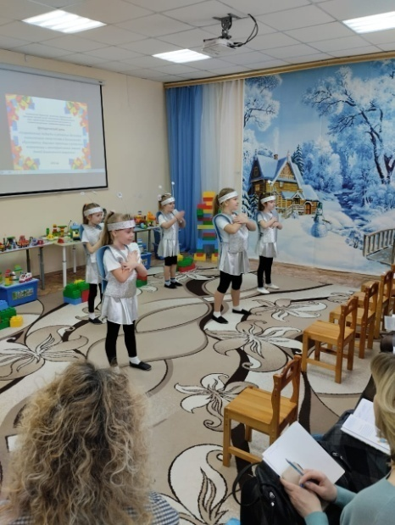
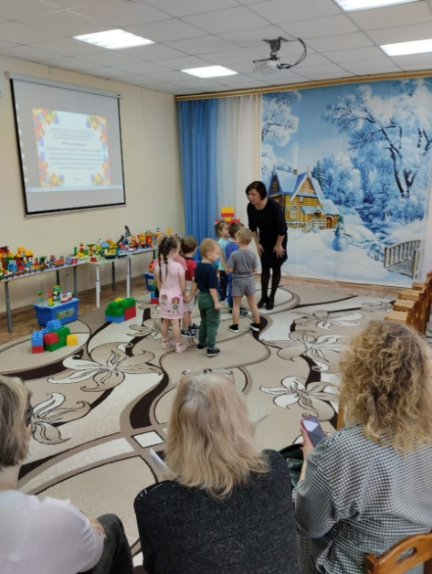
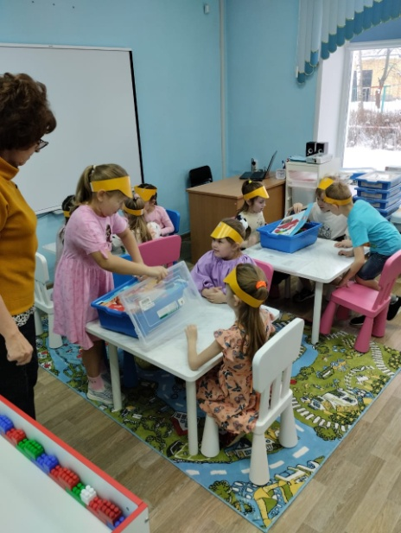
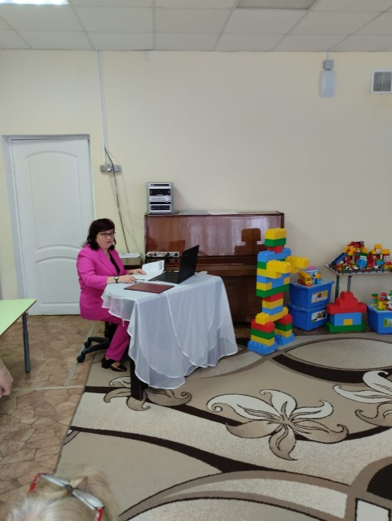
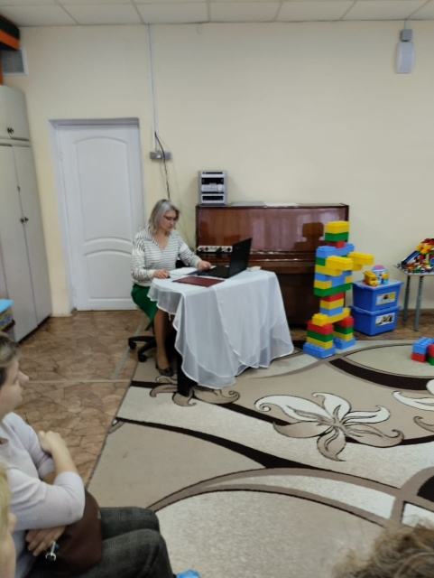
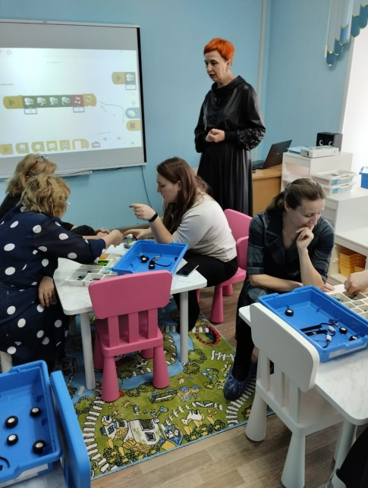
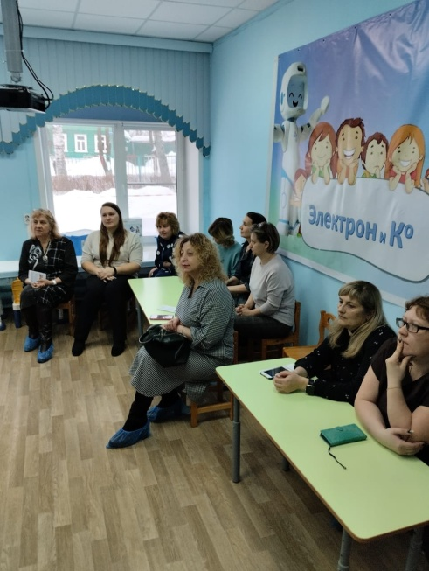
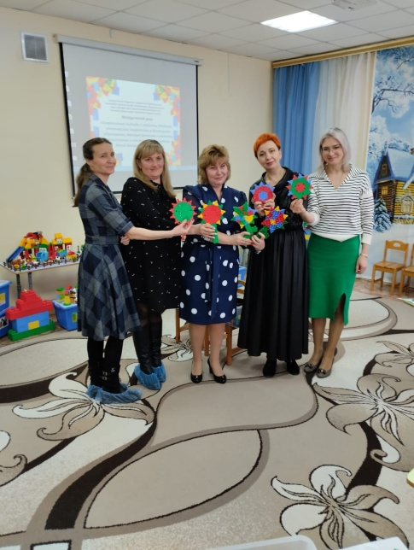
Методический день «Современные подходы в развитии детского технического творчества в дошкольном образовании. Игровые практики в развитии технических и конструктивных умений детей дошкольного возраста.»

Slide 11
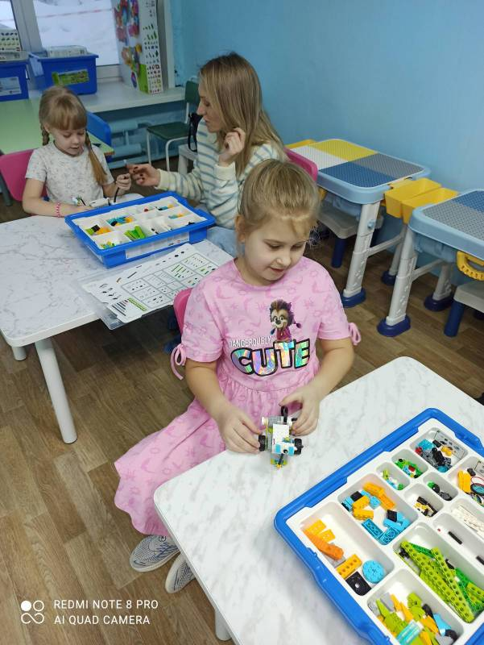
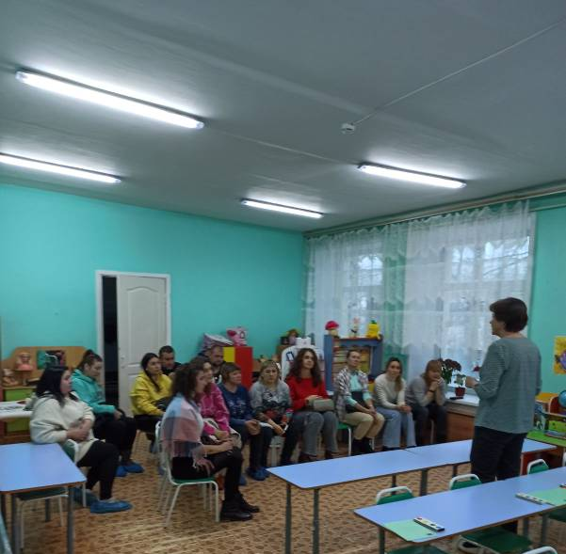
Работа с родителями по LEGO конструированию и робототехнике

Slide 12
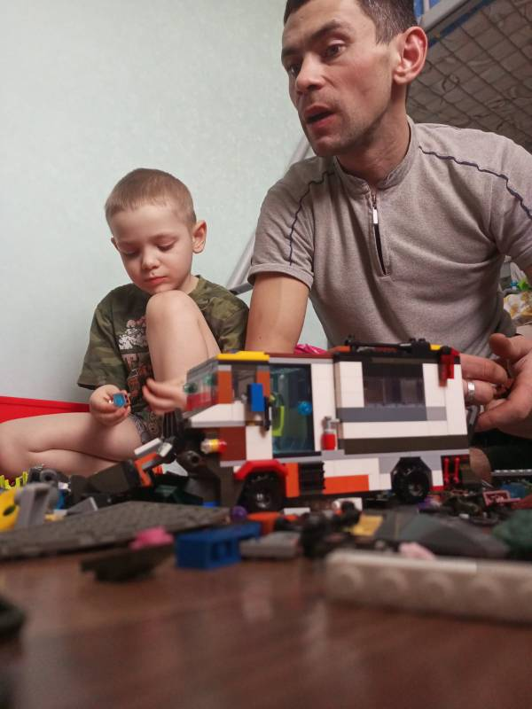
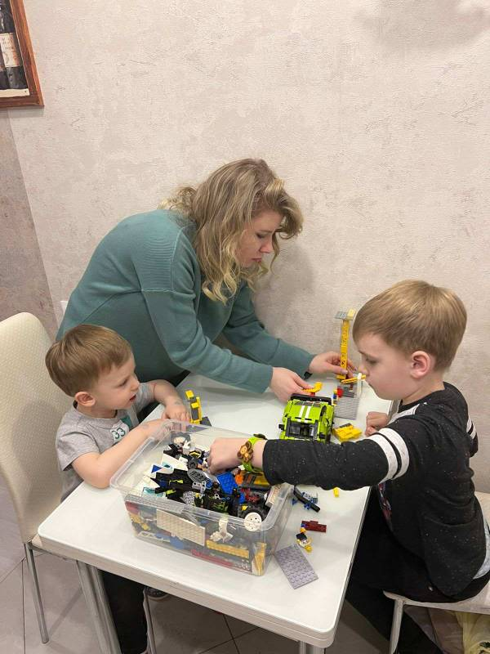
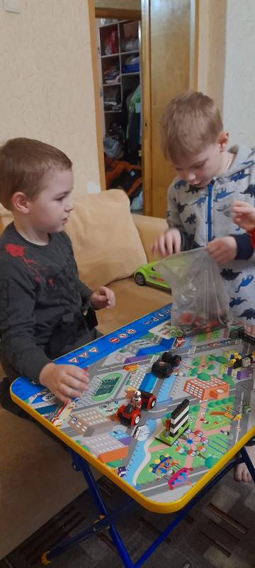
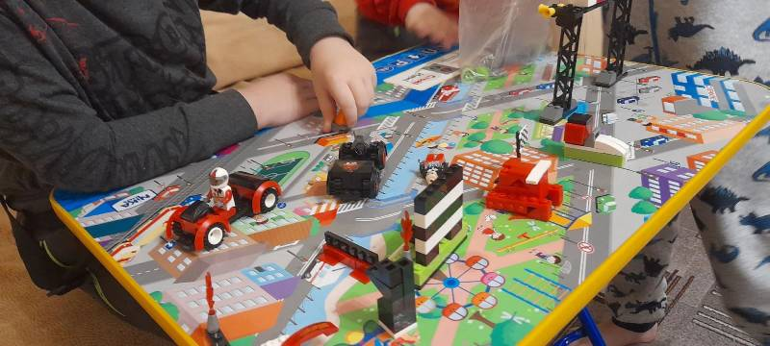
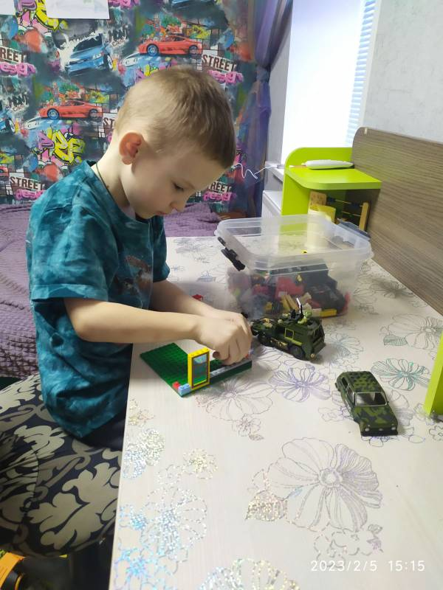
Дома мы тоже играем в LEGO

Slide 13
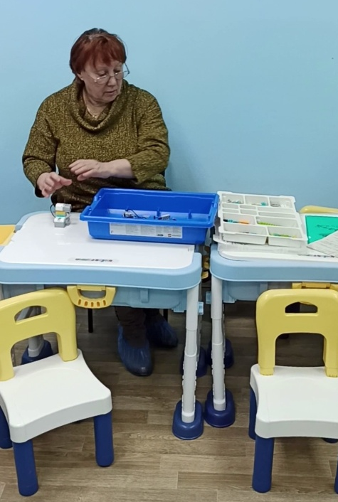
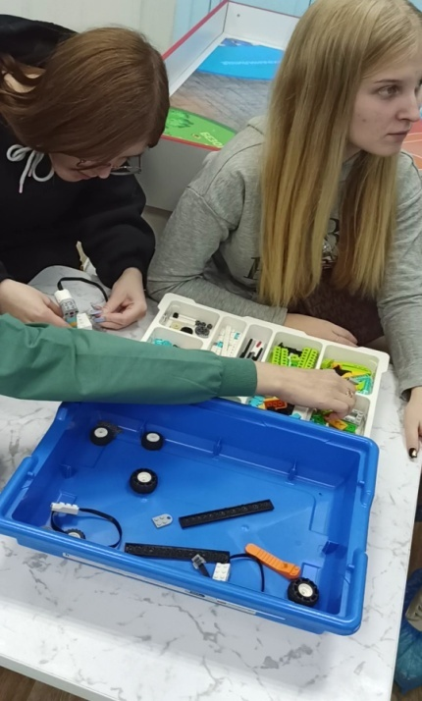
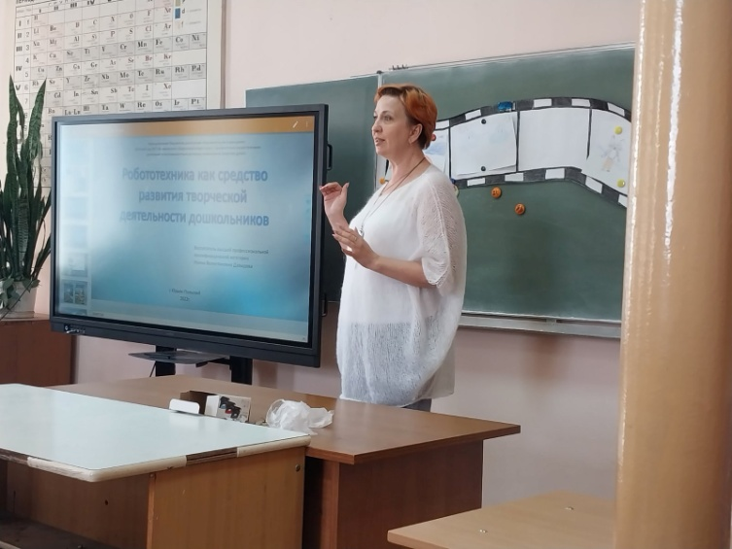
Мастер – классы по образовательная робототехнике Мастер – класс по образовательной робототехнике для студентов

